Slide 1
四年級讀寫小組輔助教材 單元二 說明單元 寫作：運用「概念圖」 構想寫作內容

Slide 2
重溫
這是說明文甚麼結構﹖
「總」(第一段)
概括地寫出文章
最重要的訊息
「分」(中間段落)
分段具體說明內容
「總」(最後一段)
作出總結，
與首段的內容相呼應

Slide 3
重溫
這是「總─分─總」結構
「總」(第一段)
概括地寫出文章
最重要的訊息
「分」(中間段落)
分段具體說明內容
「總」(最後一段)
作出總結，
與首段的內容相呼應

Slide 4
還記得〈愛護地球〉這篇文章嗎？

Slide 5
〈愛護地球〉
愛護地球由綠色生活做起，我們就從節約用電和回收再造起步吧！
首先，要在生活中節約用電其實十分簡單，例如我們不要在睡前才洗頭，應讓濕髮有足夠的時間自然風乾，減少使用電風筒吹乾頭髮；又比如我們使用冷氣機時可將溫度調較至二十五度；我們還可以在睡覺前關掉電腦和電視機的電源，減少不必要的電力消耗。
此外，我們可以把廢物分類後放進回收桶，讓環保生產商廢物回收，循環再造成有用的物品。第一類是廢紙，舊報紙、宣傳單張、物件包裝紙盒等回收後，經過科學處理，便可製成再造紙。第二類是塑膠，把清潔的膠瓶器皿、購物膠袋等物品回收、清洗及加工，可製成有用的塑粒原料。第三類是金屬，已清洗的汽水罐和月餅罐同樣可回收及再造。我們只要花少許時間進行垃圾分類，協助推動循環再造，就「減廢」在望呢！
總括而言，愛護地球人人有責，我們只要在衣食住行各方面做些小改變，便能為環保出一分力。
Notes:
我們可透過回收廢紙，讓環保團體把廢物循環再造。

Slide 6
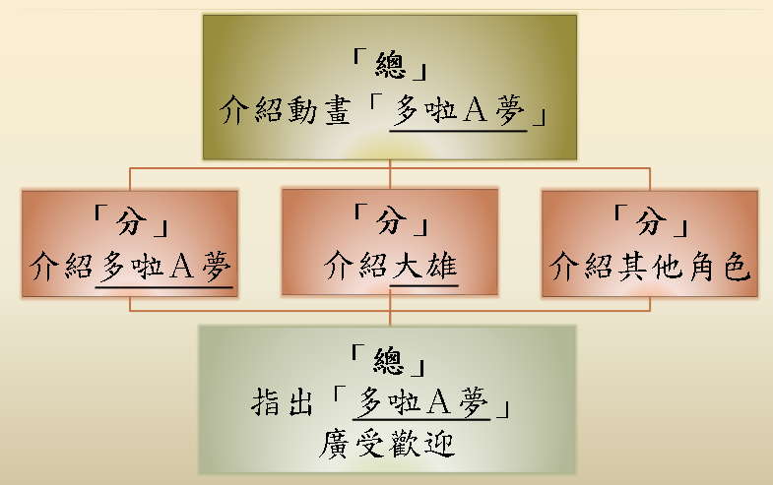
你們可以用概念圖把〈愛護地球〉
的文章重點整理出來嗎﹖
下面是你們在說明文閱讀單元 見過的概念圖。

Slide 7
〈愛護地球〉
概念圖

Slide 8
總︰主題
愛護地球
綠色生活
分︰重點
標示語
中心句
節約用電
回收再造
分︰拓展
闡述內容
列舉例子
說明方法
減少使用電風筒
冷氣機➔ 25度
睡前關掉電源
回收廢紙、塑膠及金屬
循環再造成有用的物品
總︰主題
首尾呼應
愛護地球 人人有責
運用概念圖，不論閱讀或寫作說明文，就變得一目了然，簡單清晰。

Slide 9
總︰主題
愛護地球
綠色生活
分︰重點
標示語
中心句
節約用電
回收再造
分︰拓展
闡述內容
列舉例子
說明方法
減少使用電風筒
冷氣機➔25度
睡前關掉電源
回收廢紙、塑膠及金屬
循環再造成有用的物品
總︰主題
首尾呼應
愛護地球 人人有責
但只得兩項環保方法不足夠啊！
為文章多構思兩段愛護地球的方法。

Slide 10
說明文寫作 擴寫兩段愛護地球的方法

Slide 11
一. 構思內容
同學(3-4人)分組討論其他愛護 地球的方法；
利用工作紙一的資料協助思考；
把內容寫在四格圖內。
Notes:
*老師可要求高能力的學生另做挑戰題

Slide 12
總︰主題
愛護地球
綠色生活
分︰重點
標示語
中心句
節約 用電
珍惜 用水
少用即棄塑膠
回收 再造
分︰拓展
闡述內容
列舉例子
說明方法
減少使用 電風筒
冷氣機→
25度
睡前關掉 電源
回收廢紙、塑膠及金屬
循環再造成有用的物品
總︰主題
首尾呼應
愛護地球人人有責

Slide 13
總︰主題
愛護地球
綠色生活
分︰重點
標示語
中心句
節約 用電
珍惜 用水
少用即棄塑膠
回收 再造
分︰拓展
闡述內容
列舉例子
說明方法
減少使用 電風筒
冷氣機→
25度
睡前關掉 電源
回收廢紙、塑膠及金屬
循環再造成有用的物品
與組員討論可寫甚麼 內容!
總︰主題
首尾呼應
愛護地球人人有責

Slide 14
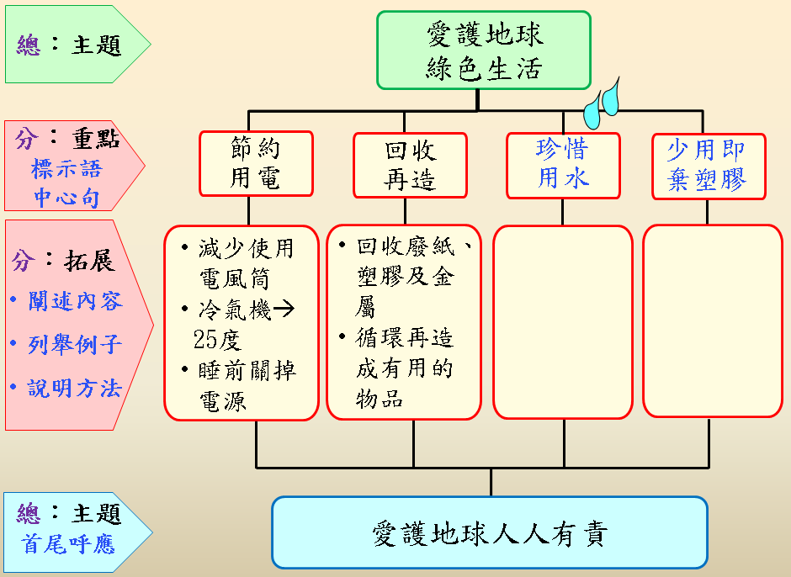
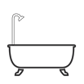
珍惜用水
例
我可以把重點想像為3、4個小畫面，再用簡單的圖畫或文字記在四格內。
Notes:
水喉：
T：Faucet Side View With Falling Drop Of Water
A：(PNG Repo)
T：CC BY 4.0
T：https://www.pngrepo.com/svg/93310/faucet-side-view-with-falling-drop-of-water
浴缸：
T：Shower Tub Bath
A：(NEEDPIX)
L：CC0 Creative Commons License
L：https://www.needpix.com/photo/download/175673/shower-tub-bath-retro-free-vector-graphics-free-pictures-free-photos-free-images-royalty-free
水桶：
T：Bucket Water Cleaning
A：(NEEDPIX)
L：CC0 Creative Commons License
L：https://www.needpix.com/photo/download/18336/bucket-water-cleaning-materials-floor-washing-clean-wash-sponge

Slide 15
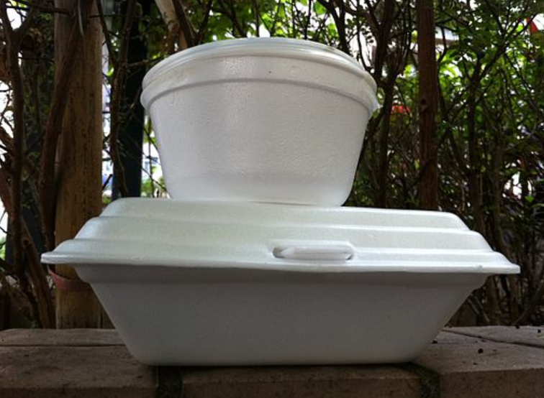
少用塑膠
例
「走塑」行動
Notes:
圖
膠袋(經修改)
T：Plastic bag PNG
A：(From pngimg.com)
L：CC BY-NC 4.0
L：http://pngimg.com/download/81761
水樽
T：Plastic bottle PNG image
A：(From pngimg.com)
L：CC BY-NC 4.0
L：http://pngimg.com/download/2098
飯盒
T：一頓午餐之見, a lunch box in Shanghai Street, Hong Kong
A：ZChaingkwaimliens
L：CC BY-SA 3.0
L：https://commons.wikimedia.org/wiki/File:HK_Mongkok_Shanghai_Street_setting-out_area_food_soup_n_rice_white_lunch_PS_foam_box_Nov-2013.JPG

Slide 16
二. 寫概念圖
根據討論結果，二人一組，完成工作紙的概念圖，為寫作做準備。
Notes:
*老師可要求高能力的學生另做挑戰題

Slide 17
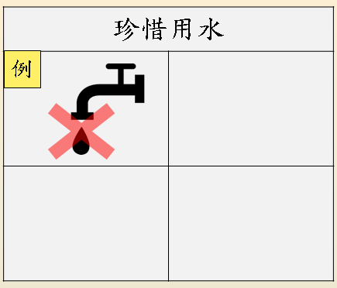
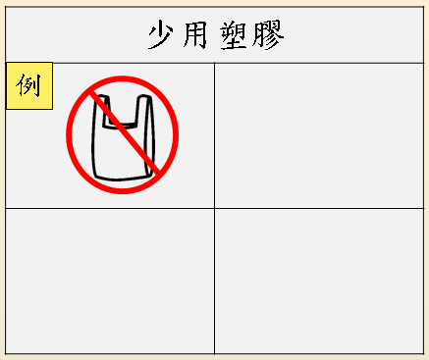
總︰主題
愛護地球
綠色生活
分︰重點
標示語
中心句
節約 用電
珍惜 用水
少用即棄塑膠
回收 再造
分︰拓展
闡述內容
列舉例子
說明方法
減少使用 電風筒
冷氣機→
25度
睡前關掉 電源
回收廢紙、塑膠及金屬
循環再造成有用的物品
總︰主題
首尾呼應
愛護地球人人有責

Slide 18
3. 寫作
〈愛護地球〉
我要為文章擴寫第四和第五段，而第一段的內容也不合用了，
我同時要重寫第一段呢。

Slide 19
根據完成的「概念圖」自行寫作，為文章擴寫新段落。

Slide 20
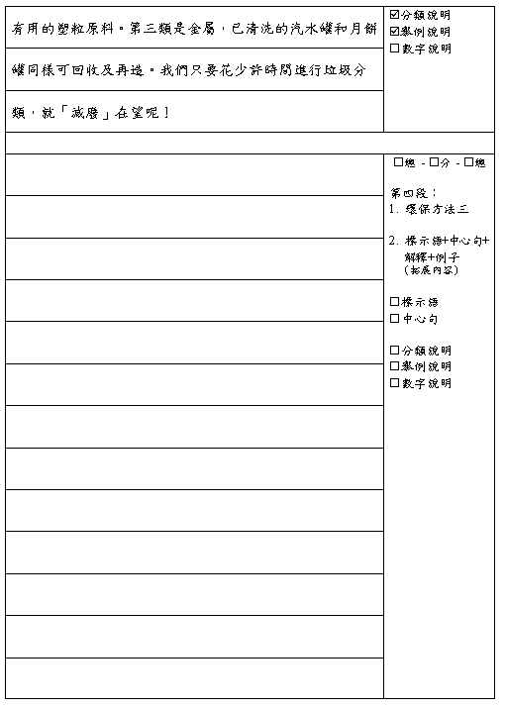

Slide 21
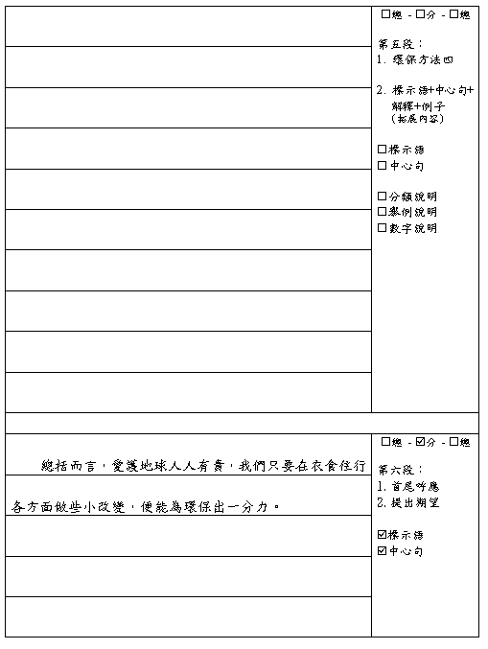

Slide 22
